Slide 1
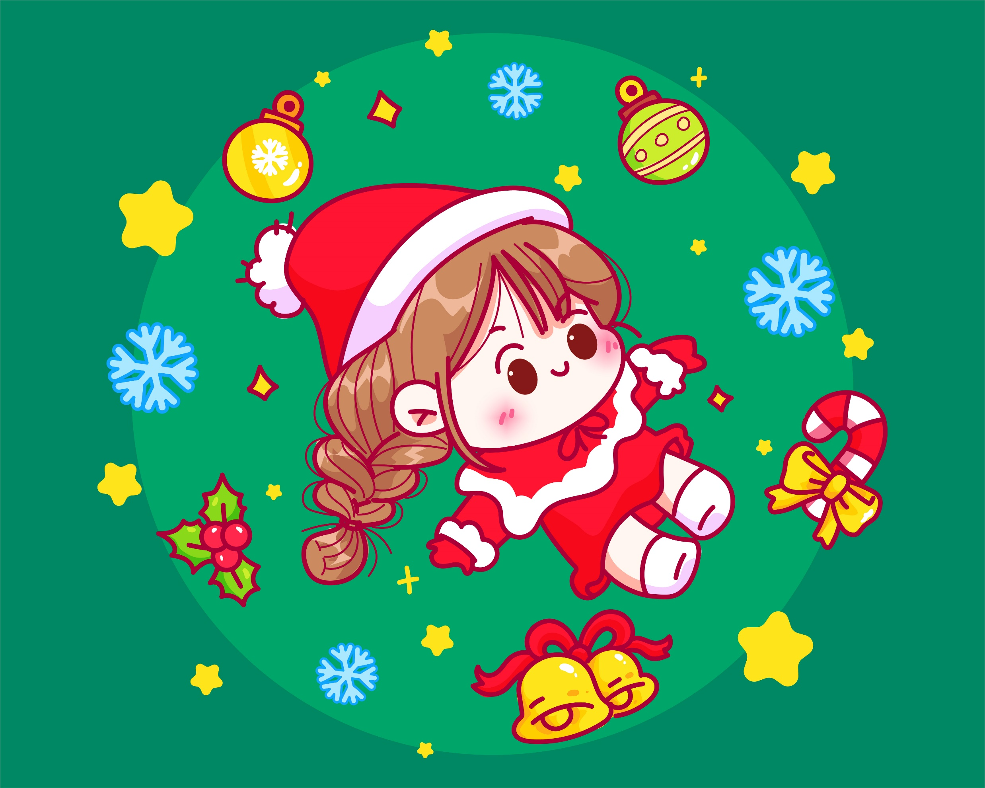
MERCREDIS DE DECEMBRE +6ans
COZES
Mercredi 6/12
. Création Couronne de Noël & petits sujets
. Karaoké de Noël
Mercredi 13/12
. Atelier créatif
. Rallye photos de Noël
dans Cozes
Mercredi 20/12
. Sortie JOURNEE
Grand jeu de Noël
à Semussac
L'équipe d'animation se laisse la possibilité de modifier le programme selon les conditions météorologiques

